Slide 1
Организация психиатрической помощи в условиях режима повышенной готовности по предотвращению распространения новой коронавирусной инфекции COVID-19 в сахалинской области
Заместитель главного врача
по медицинской работе Е.В.Лобанова

Slide 2
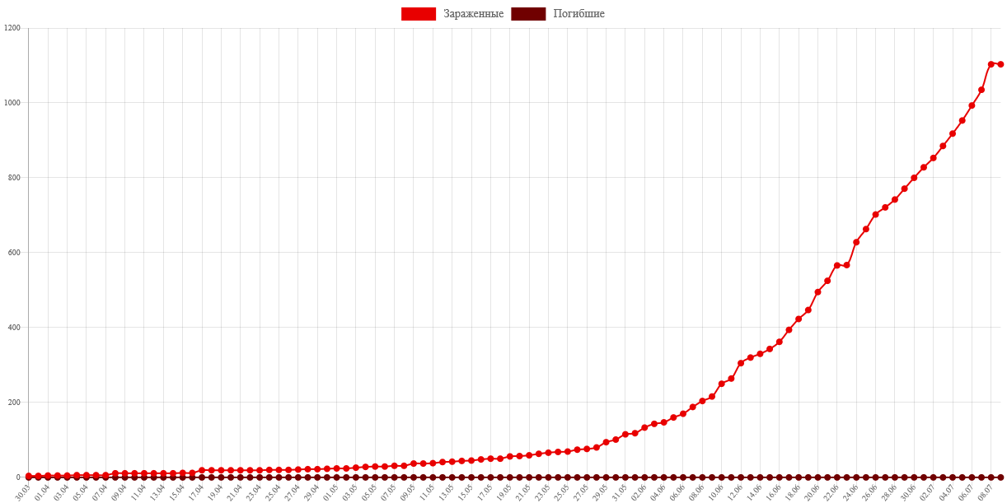
На 09 июля 2020 в Сахалинской области зафиксировано 1 103 подтвержденных случая заражения коронавирусом Covid-19. Случаев смерти на данный момент официально не зафиксировано. Полное излечение от вируса на сегодня в Сахалинской области зафиксировано у 436 человек. Уровень летальности на сегодня составляет: 0.00%. За май-июнь всего прилетело 6 273 человека, из них:
На самоизоляции (сахалинцы) - 1 847 человек
В обсервации (прилетели на работу) - 4 426 человек

Slide 3
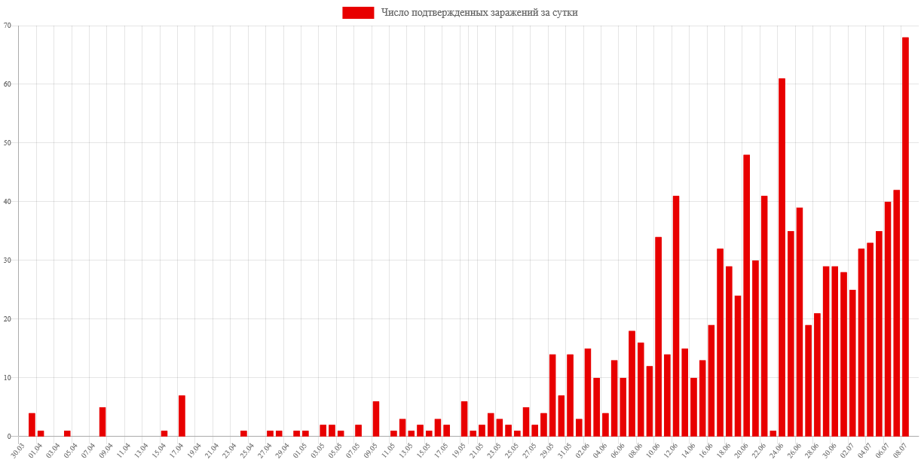
Статистика заражений коронавирусом Covid-19 в Сахалинской области
За май заболело: 101 человек, из них 88 прибывшие, 13 по контакту.
За июнь заболело 639 человек, из них 31 прибывшие, 606 по контакту

Slide 4
ОЧАГИ распространения коронавирусной инфекции :
Детский сад, отделения Сбербанк, Центр психолого-педагогической помощи детям, Росгвардия,
2 магазина
2. Региональный сосудистый центр областной клинической больницы – 42 заболевших,
251 контактный
3. Корсаковская ЦРБ – 13 заболевших, 200 контактных

Slide 5
МЕРОПРИЯТИЯ ПО ПРЕДОТВРАЩЕНИЮ РАСПРОСТРАНЕНИЯ
КОРОНАВИРУСНОЙ ИНФЕКЦИИ COVID-19 В САХАЛИНСКОЙ ОБЛАСТИ
Обсервация и самоизоляция прибывших на Сахалин граждан
Масочный режим в общественных местах (магазины, общественный транспорт и т.п.)
Создание единого кабинета ОРВИ, куда могут обращаться все граждане с признаками ОРВИ, минуя
поликлинику
4. Развертывание 630 инфекционных коек, в том числе на базе Долинской ЦРБ (220 коек), городской больницы (45 коек), Корсаковская ЦРБ (75 коек), Областного кожвендиспансера (100 коек), РСЦ СОКБ (31 койка).
5. Включение в плановое обследование для поступления в стационар анализа на COVID-19
6. Запрет посещений пациентов в стационарах
7. Соблюдение санэпидрежима в общественных местах, медицинских организациях
8. Разъяснительная работа по вопросам коронавирусной инфекции проводится на горячей линии 1-300

Slide 6
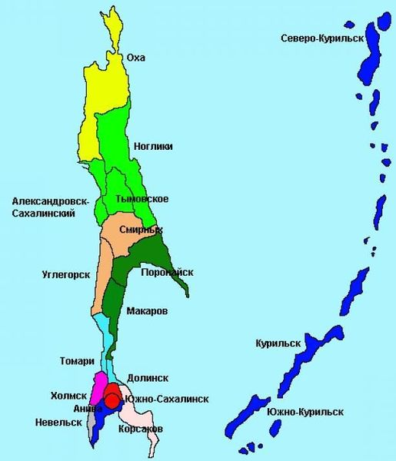
КОЕЧНЫЙ ФОНД
ГКУЗ «Сахобл-психболь-ница», Южно-Сахалинск | 343 взрослые койки 15 коек дневного стационара 30 детских коек
ГКУЗ «Сахобл-психболь-ница», с.Костром-ское | 60 медико-реабилита-ционных коек
Александ-ровск-Сахалинская ЦРБ | 8 коек
Невельс- кая ЦРБ | 7 коек
Охинская ЦРБ | 35 коек
Углегорс-кая ЦРБ | 11 коек
Макаровс-кая ЦРБ | 9 коек
Смирны-ховская ЦРБ | 15 коек
Тымовская ЦРБ | 8 коек
Маршрутизация пациентов, нуждающихся в оказании экстренной, неотложной, плановой медицинской помощи, с учетом перепрофилирования медицинских организаций, задействованных под лечение COVID-19, закрытых на карантин медицинских организаций,
по профилю «психиатрия»
При возникновении внутрибольничных вспышек COVID-19 в центральных районных больницах – госпитализация больных психическими заболеваниями будет производиться в ГКУЗ «Сахалинская областная психиатрическая больница», г.Южно-Сахалинск.
2. При возникновении внутрибольничной вспышки COVID-19 в ГКУЗ «Сахалинская областная психиатрическая больница», г.Южно-Сахалинск, госпитализация пациентов будет производиться в ГКУЗ «Сахалинская областная психиатрическая больница», с. Костромское Холмского района.
3. При необходимости оказания психиатрической помощи пациентам с острыми психотическими расстройствами, находящихся на лечении в инфекционном госпитале, задействованного под лечение COVID-19, возможна организация индивидуального поста сотрудниками ГКУЗ «Сахоблпсихбольница».

Slide 7
Мероприятия по недопущению заноса и распространения COVID-19
в ГКУЗ «Сахоблпсихбольница»
3,4 лечебные корпуса
располагаются
в одноэтажных зданиях.
Приказом главного врача приостановлено производство стационарных «стражных» судебно-психиатрических экспертиз для освобождения площадей отделения 3 корпуса, в котором открыто обсервационное отделение для мужчин (прием экстренных пациентов, не имеющих анализ на COVID-19) на 25 коек.
В 4 корпусе открыто обсервационное отделение для женщин с выделением палаты для детей (прием экстренных пациентов, не имеющих анализ на COVID-19) на 40 коек.
После получения отрицательных результатов анализов на COVID -19, пациенты будут переведены во 2 корпус, в котором располагаются 2 женское, мужское отделения, либо в 6 корпус (детское отделение).

Slide 8
Мероприятия по недопущению заноса и распространения COVID-19
в ГКУЗ «Сахоблпсихбольница»
Соблюдение санэпидрежима в учреждении согласно нормативным документам
Увеличение времени приема пациентов, в том числе по медосмотрам, в диспансерном отделении
Открытие двух обсервационных отделений (для мужчин и женщин, детей)
Медицинские сотрудники из группы риска (диспансерное отделение, приемный покой, сотрудники обсервационных отделений) проходят обследование на коронавирусную инфекцию не реже 1 раза в 7-10 дней.

Slide 9
Сравнительная характеристика оказываемой психиатрической помощи за январь-май 2019-2020 гг.
В 2020 году за январь-май увеличение посещаемости произошло за счет укомплектования вакантных ставок врачей-психиатров участковых, врачей судебно-психиатрических экспертов. Снижение посещаемости к врачу- психотерапевту в 2020 году обусловлено отпуском специалиста.
Изменений в нозологической структуре обращаемости за психиатрической помощью не наблюдается.
Наименование должностей | Число посещений в поликлинике |  | Из общего числа посещений сделано по поводу заболеваний |  | Число профилактических посещений |  | Сделано посещений на дому
 | Янв-май 2019 | Янв-май 2020 | Янв-май 2019 | Янв-май 2020 | Янв-май 2019 | Янв-май 2020 | Янв-май 2019 | Янв-май 2020
Участковые психиатры | 2950 | 3648 | 2950 | 3465 | 13152 | 13603 | 216 | 233
Участковые психиатры детские | 1682 | 1701 | 1682 | 1699 | 638 | 56 | 5 | 8
Участковые психиатры подростковые | 72 | 0 | 72 | 0 | 1610 | 1693 | 0 | 0
Психотерапевты | 993 | 629 | 993 | 629 | 0 | 0 | 0 | 0
Судебно-психиатрические эксперты | 2152 | 3312 | 1280 | 1680 | 0 | 0 | 0 | 0
Всего | 7849 | 9290 | 6977 | 7473 | 15400 | 15352 | 221 | 241
В 2019 году с января по 18.06.2020
поступило 902 человека.
В 2020 году с января по 18.06.2020
поступило 738 человек.
Снижение количества госпитализаций
связано с временным запретом
плановых госпитализаций в период
с марта по май 2020 года.

Slide 10
В связи с выявлением COVID-19 у 6 пациентов с психическими заболеваниями на базе ГКУЗ «Сахоблпсихбольница» с 09.08.2020 года организовано временное инфекционное отделение на 30 коек для оказания медицинской помощи пациентам с подозрением или с подтвержденным диагнозом на COVID-19.

Slide 11
Спасибо за внимание!

